Slide 1
وَصِيَّة هَارُونَ الرَّشِيدِ لِمُعَلِّمِ وَلَدِه
Dr. Ehab Atta

Slide 4
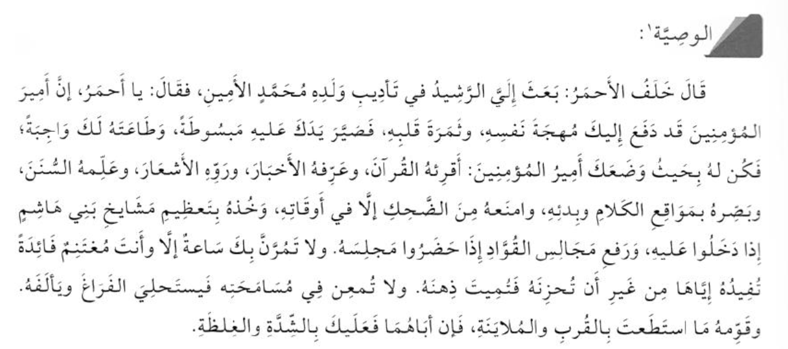

Slide 10
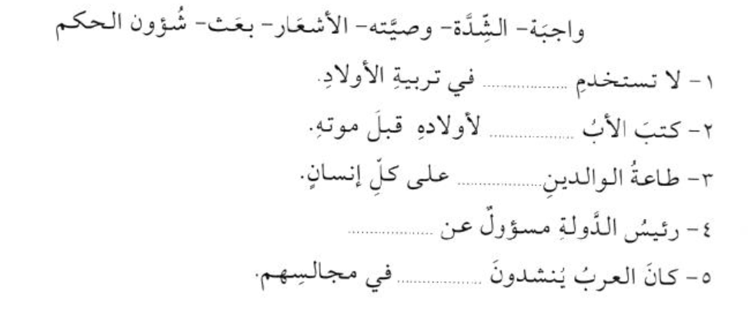

Slide 11
